Slide 1
Audit Carrefour Express
Magasin : AIN ZAGHOUAN 1
03 Juin 2020
M Dhia Mechlaoui
M Wissem Zanned

Slide 2
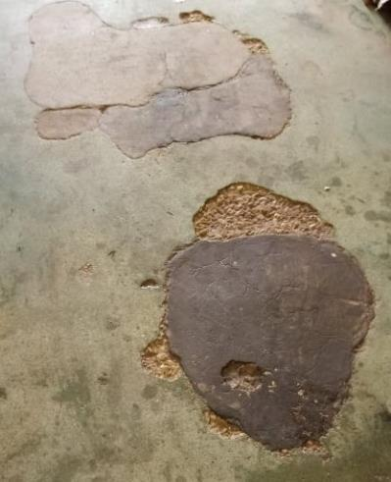
Réserve: revêtement écaillé, décollé.

Slide 3
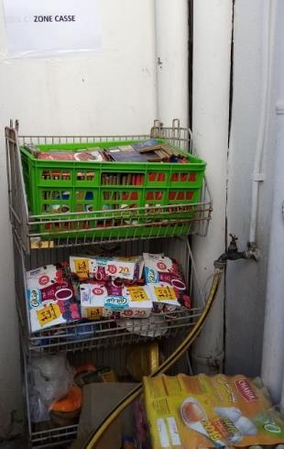
Zone casse:
1/ la procédure de destruction des produits (casse) n’était pas appliquée.
2/ Entreposage des pots de yaourts (casse) à température ambiante, le magasin ne dispose pas d’une enceinte frigorifique pour ce fait.

Slide 4
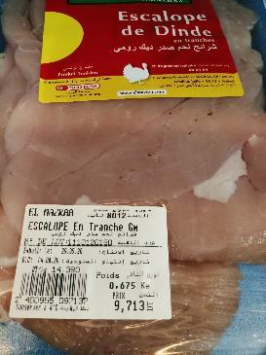
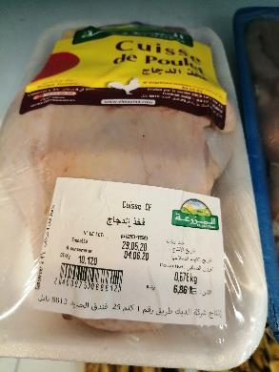
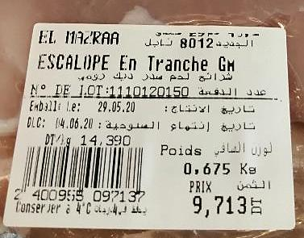
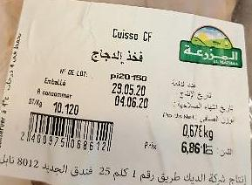
PLS: exposition de deux barquettes de (escalope en tranche et cuisse de poulet) le jour de leur retrait. (J-1)

Slide 5
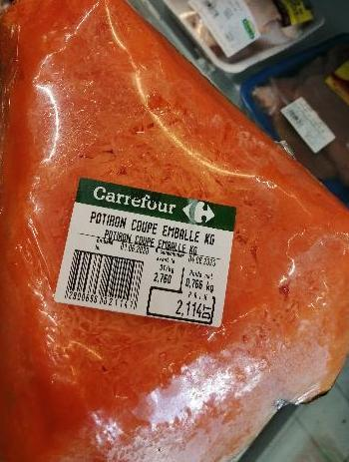
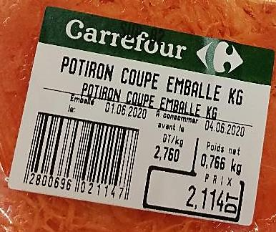
FLEG: exposition d’un morceau de potiron le jour de son retrait. (j-1)

Slide 6
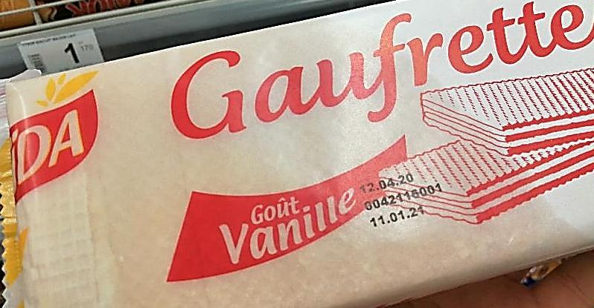
PGC: les emballages de certains paquets de (Gaufrette, Saïda) étaient huileux, retirer les produits non conformes du rayon.

Slide 7
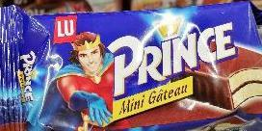
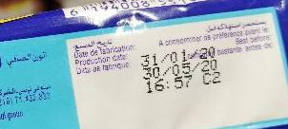
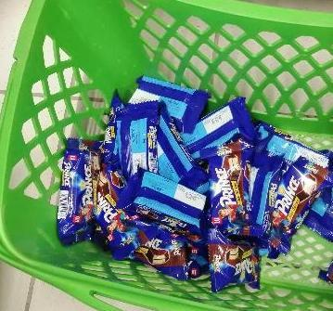
PGC: présence de tout d’un lot de (prince mini gâteau) dont la DLC était dépassée depuis le 30/05/20.

Slide 8
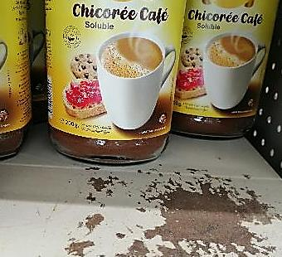
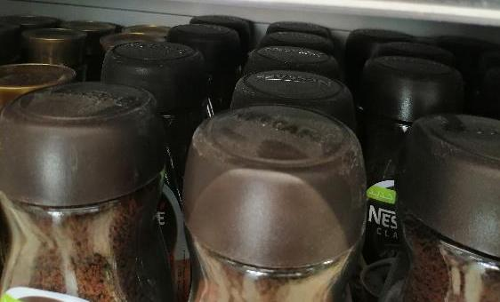
PGC: l’étagère d’exposition était rouillée et poussiéreux.

Slide 9
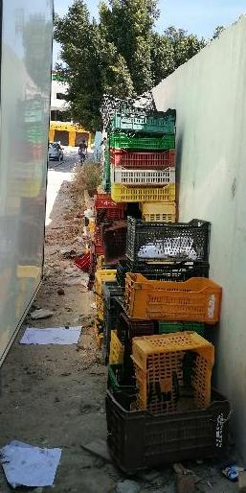
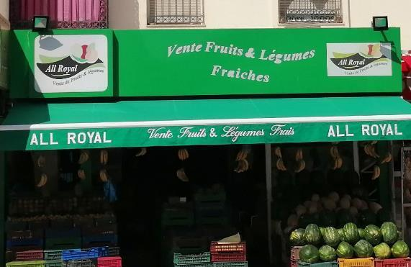
Quai de réception:
Les caisses usées d’un marchand était entreposé prés du quai.

Slide 10
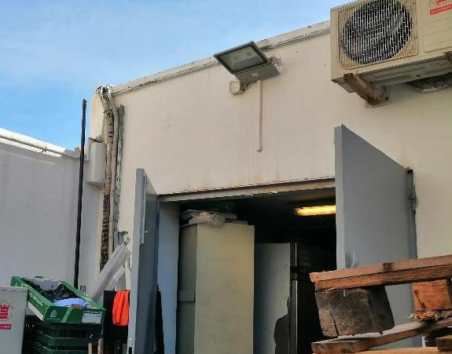
Installer un préau.

